Slide 1
Диспансерное наблюдение при заболеваниях системы пищеварения
Попова О.А.
Главный внештатный специалист - гастроэнтеролог Департамента здравоохранения Курганской области
11.05.2021 г.

Slide 2
Кислотозависимые заболевания: хронический гастрит, язвенная болезнь желудка и ДПК, НПВП-гастропатия, ГЭРБ, функциональная диспепсия, тактика лечения

Slide 3
Кислотозависимые заболевания
Хронический
гастрит, гастродуоденит
Язвенная болезнь желудка и ДПК
Функциональная и с-м диспепсии
Первичный
гипопаратиреоз
КЗЗ - НCl
ГЭРБ
НПВП-гастропатия
с-м Золлингера-
Эллисона
Хр. панкреатит

Slide 4
Клинические рекомендации РГА
Лечение язвенной болезни
Лечение инфекции Н.pylori у взрослых
Новые рекомендации по лечению гастроэзофагеальной рефлюксной болезни
Лечение функциональной диспепсии
Лечение эрозивно-язвенных поражении желудка, вызванных приемом НПВП

Slide 5
Хронический гастрит
Хронический гастрит - хроническое воспаление слизистой оболочки желудка, характеризующееся развитием ее структурных изменений – клеточной инфильтрации, нарушением физиологической регенерации, атрофией железистого эпителия, кишечной метаплазией, расстройством секреторной, моторной и нередко инкреторной функций желудка.

Slide 6
Сиднейская классификация в модификации американских морфологов
(Хьюстон, 1996 год)
ТИП ГАСТРИТА | ЭТИОЛОГИЧЕСКИЕ ФАКТОРЫ | СИНОНИМЫ
Неатрофический | Нр, другие факторы | Поверхностный, диффузный антральный, интерстициальный, гиперсекреторный, тип В
Атрофический: Аутоиммунный Мультифокальный | Аутоиммунный Нр, особенности питания, факторы среды | Тип А, диффузный тела желудка, ассоциированный с пернициозной анемией

Slide 7
Нр-ассоциированный гастрит — 90%,
Аутоиммунный гастрит - 5% случаев
5% — на другие формы
Минушкин О. Н. Хронический гастрит: представления, диагно-
стика, лечебные подходы // Мед. совет. — 2007. — № 3. — С. 71 – 76.

Slide 8
Цели лечения
Купировать болевой и диспептический синдромы
Нормализовать моторику ЖКТ
Купировать обострение гастродуоденита
Предупредить развитие рецидива
Удлинить период ремиссии

Slide 9
Диетотерапия
Режим приема пищи – дробный, небольшими порциями (желательно 6 раз в сутки, 3 «больших» и 3 «малых» приема). Пищу можно варить, запекать, тушить, готовить на пару.
Исключить прием алкоголя, сокогонных продуктов, газированных напитков, крепкого чая, кофе, шоколада.
Ограничительные диеты отрицательно сказываются на психо-эмоциональном состоянии больного.
Назначение традиционных диет должно основываться на индивидуальном подходе с учетом самочувствия больного, выраженности клинических симптомов и переносимости предлагаемых блюд.
Не следует навязывать больному непривычный режим питания. Наиболее важно избегать больших перерывов в приемах пищи и исключить питание на ночь (последний прием пищи за 3 часа до сна).Обеспечение организма достаточным количеством белка, который требуется для репаративных процессов

Slide 10
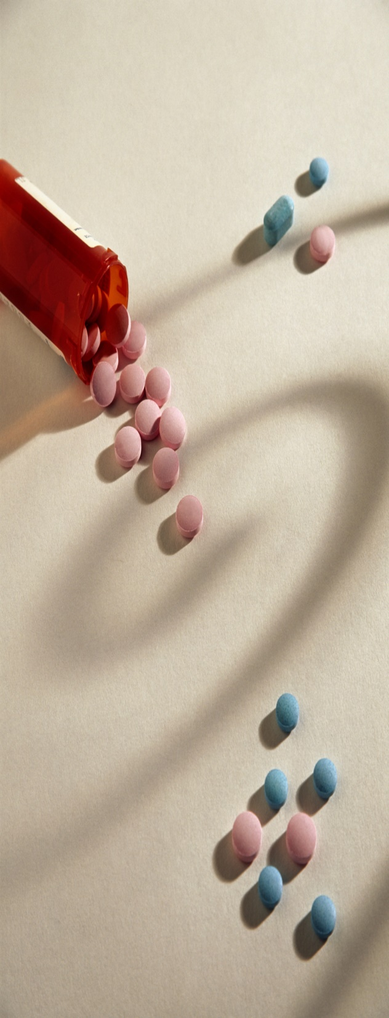
Медикаментозное лечение в соответствии c Приказом Министерства здравоохранения
и социального развития РФ от 22.11.2004 года № 248 «Об утверждении стандарта медицинской помощи больным хроническим гастритом, дуоденитом, диспепсией»
Антациды(Алгелдрат + гидроксид
магния - маалокс)
Н2-блокаторы рецепторов гистамина- ранитидин, фамотидин
ИПП – омепразол, рабепразол
Амоксициллин, кларитромицин, метронидазол
Прокинетики - домперидон

Slide 11
Хронический гастрит с синдромом диспепсии, Н.pylori-позитивный
Профилактическая стратегия
Базисная профилактика
- Правильное питание (овощи, фрукты в рационе), антиоксиданты (витамины А, Е и др),
- Отказ от курения
Эрадикация Н.pylori
Прокинетики, препараты висмута, ИПП в зависимости от клинического варианта
Академик РАМН Ивашкин В.Т., 2008

Slide 12
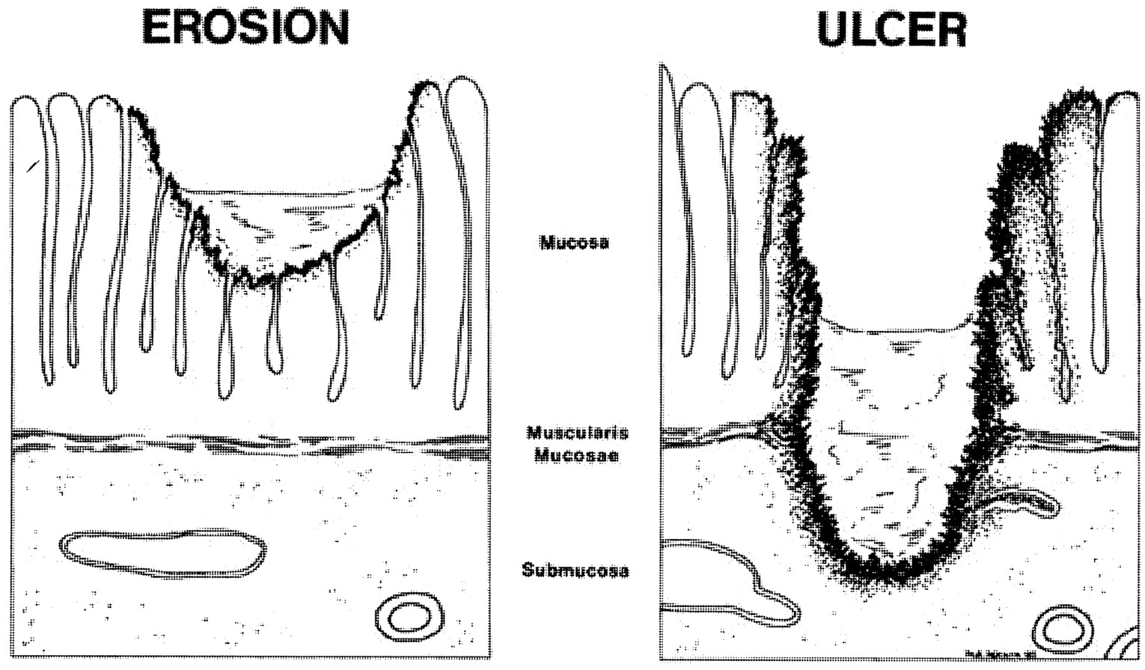
Язвенная болезнь -хроническое рецидивирующее заболевание, протекающее с чередованием периодов обострения и ремиссии, основным признаком которого является образование дефекта (язвы) в стенке желудка и двенадцатиперстной кишки, проникающего – в отличие от поверхностных повреждений слизистой оболочки (эрозий) – в подслизистый слой.
Mutlu G M et al. Chest 2001;119:1222-1241
Notes:
12
12

Slide 13
Диагностика: клиническая картина
Боль
  При локализации язвы в двенадцатиперстной кишке характерны поздние, ночные, «голодные» боли в эпигастрии или правом подреберье, которые проходят после еды, приема кислотоснижающих препаратов.
  При локализации язвы в проксимальных отделах желудка - более ранние боли
Рвота
  может возникать на высоте болей,
  после рвоты пациенты испытывают облегчение.
Тошнота
Изжога
Отрыжка
Потеря веса
Темный стул

Slide 14
Основные этапы терапии ЯБ, ассоциированной с Н.р.
I этап – Цель: эрадикация Н.р. (10 – 14 дней)
Нет Н.р. – нет рецидивов ЯБ
II этап – Цель: окончательная репарация слизистой оболочки гастродуоденальной зоны, для которой требуется продолжение кислотодепрессивной терапии ( до 4 недель при дуоденальной и 6 недель при желудочной локализации язв) и цитопротективной терапии до 2 – 4 недель
Нет кислоты – нет язвы
Полноценная репарация СО – нет рецидива ЯБ
Э.П. Яковенко

Slide 15
Современная тактика лечения Нр-зависимой язвенной болезни для усиления процессов репарации
Цитопротектор ( Висмута трикалия дицитрат 120 мг 4 раза в сутки до 2-4-х недель
Пробиотики – 2 недели
Гастропротектор- Ребамипид ( Ребагит) по 100мг* 3р\день после еды

Slide 16
Приказ Министерства здравоохранения и социального развития РФ от 22.11.2004 года №241 «Об утверждении стандарта медицинской помощи больным язвой желудка и двенадцатиперстной кишки»
Лечение:
Антациды (Алгелдрат +гидроксид магния - маалокс)
Н2-блокаторы рецепторов гистамина - ранитидин, фамотидин
ИПП – омепразол, рабепразол
Амоксициллин, кларитромицин, метронидазол
Прокинетики – метоклопрамид, домперидон
Холинолитики – пирензепин, платифиллин

Slide 17
НПВП-гастропатия
НПВП-гастропатия - эрозивно-язвенные поражения гастродуоденальной зоны, связанные с приемом НПВС и имеющие характерную клинико-эндоскопическую картину:
появление на фоне применения НПВП острых, обычно множественных гастродуоденальных эрозий или язв с преимущественной локализацией в антральном отделе желудка

Slide 18
Безопасность для ЖКТ
При наличии в анамнезе желудочного кровотечения прием НПВП (неселективных и селективных) необходимо обязательно сочетать с ингибиторами протонной помпы (А)
Эрадикация Helicobacter pylori рекомендуется у пациентов с:
- язвенным анамнезом
- которым впервые планируется длительная терапия НПВП (А)

Slide 19
Гастро эзофагеальная рефлюксная болезнь(ГЭРБ)
Гастро эзофагеальная рефлюксная болезнь
(ГЭРБ) — это хроническое рецидивирующее заболевание, обусловленное нарушением моторно-эвакуаторной функции органов гастроэзофагеальной зоны и характеризующееся регулярно повторяющимся забросом в пищевод желудочного и в ряде случаев дуоденального содержимого, что приводит
к появлению клинических симптомов, ухудшающих качество жизни пациентов, к повреждению слизистой оболочки дистального отдела пищевода с развитием в нем дистрофических изменений не ороговевающего многослойного плоского эпителия, катарального или эрозивно-язвенного эзофагита (рефлюкс-эзофагита), а у части больных цилиндроклеточной метаплазии

Slide 20
Рефлюксная болезнь – три перспективы
НЭРБ
60%
Эрозивный
эзофагит
Пищевод
Барретта
Не прогрессирует
Нет осложнений
Атипичная
манифестация
Стриктуры
Язвы
Кровотечения
Аденокарцинома
пищевода
К 21,9 - ГЭРБ без эрозивного эзофагита – НЭРБ
Eamonn, 2002

Slide 21
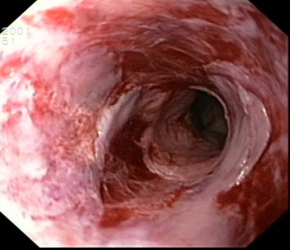
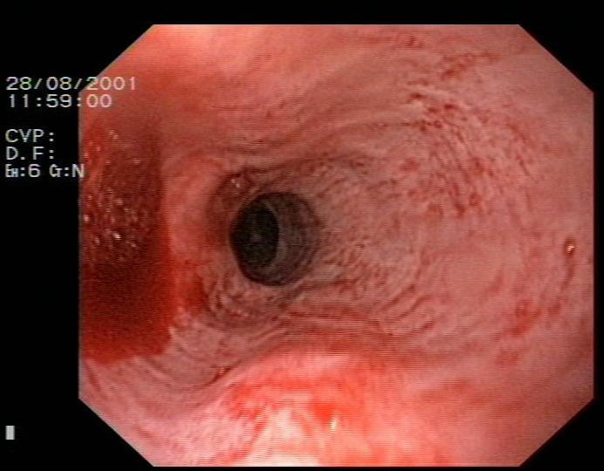
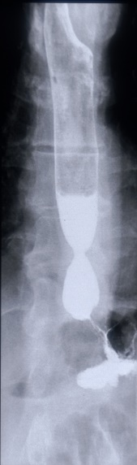
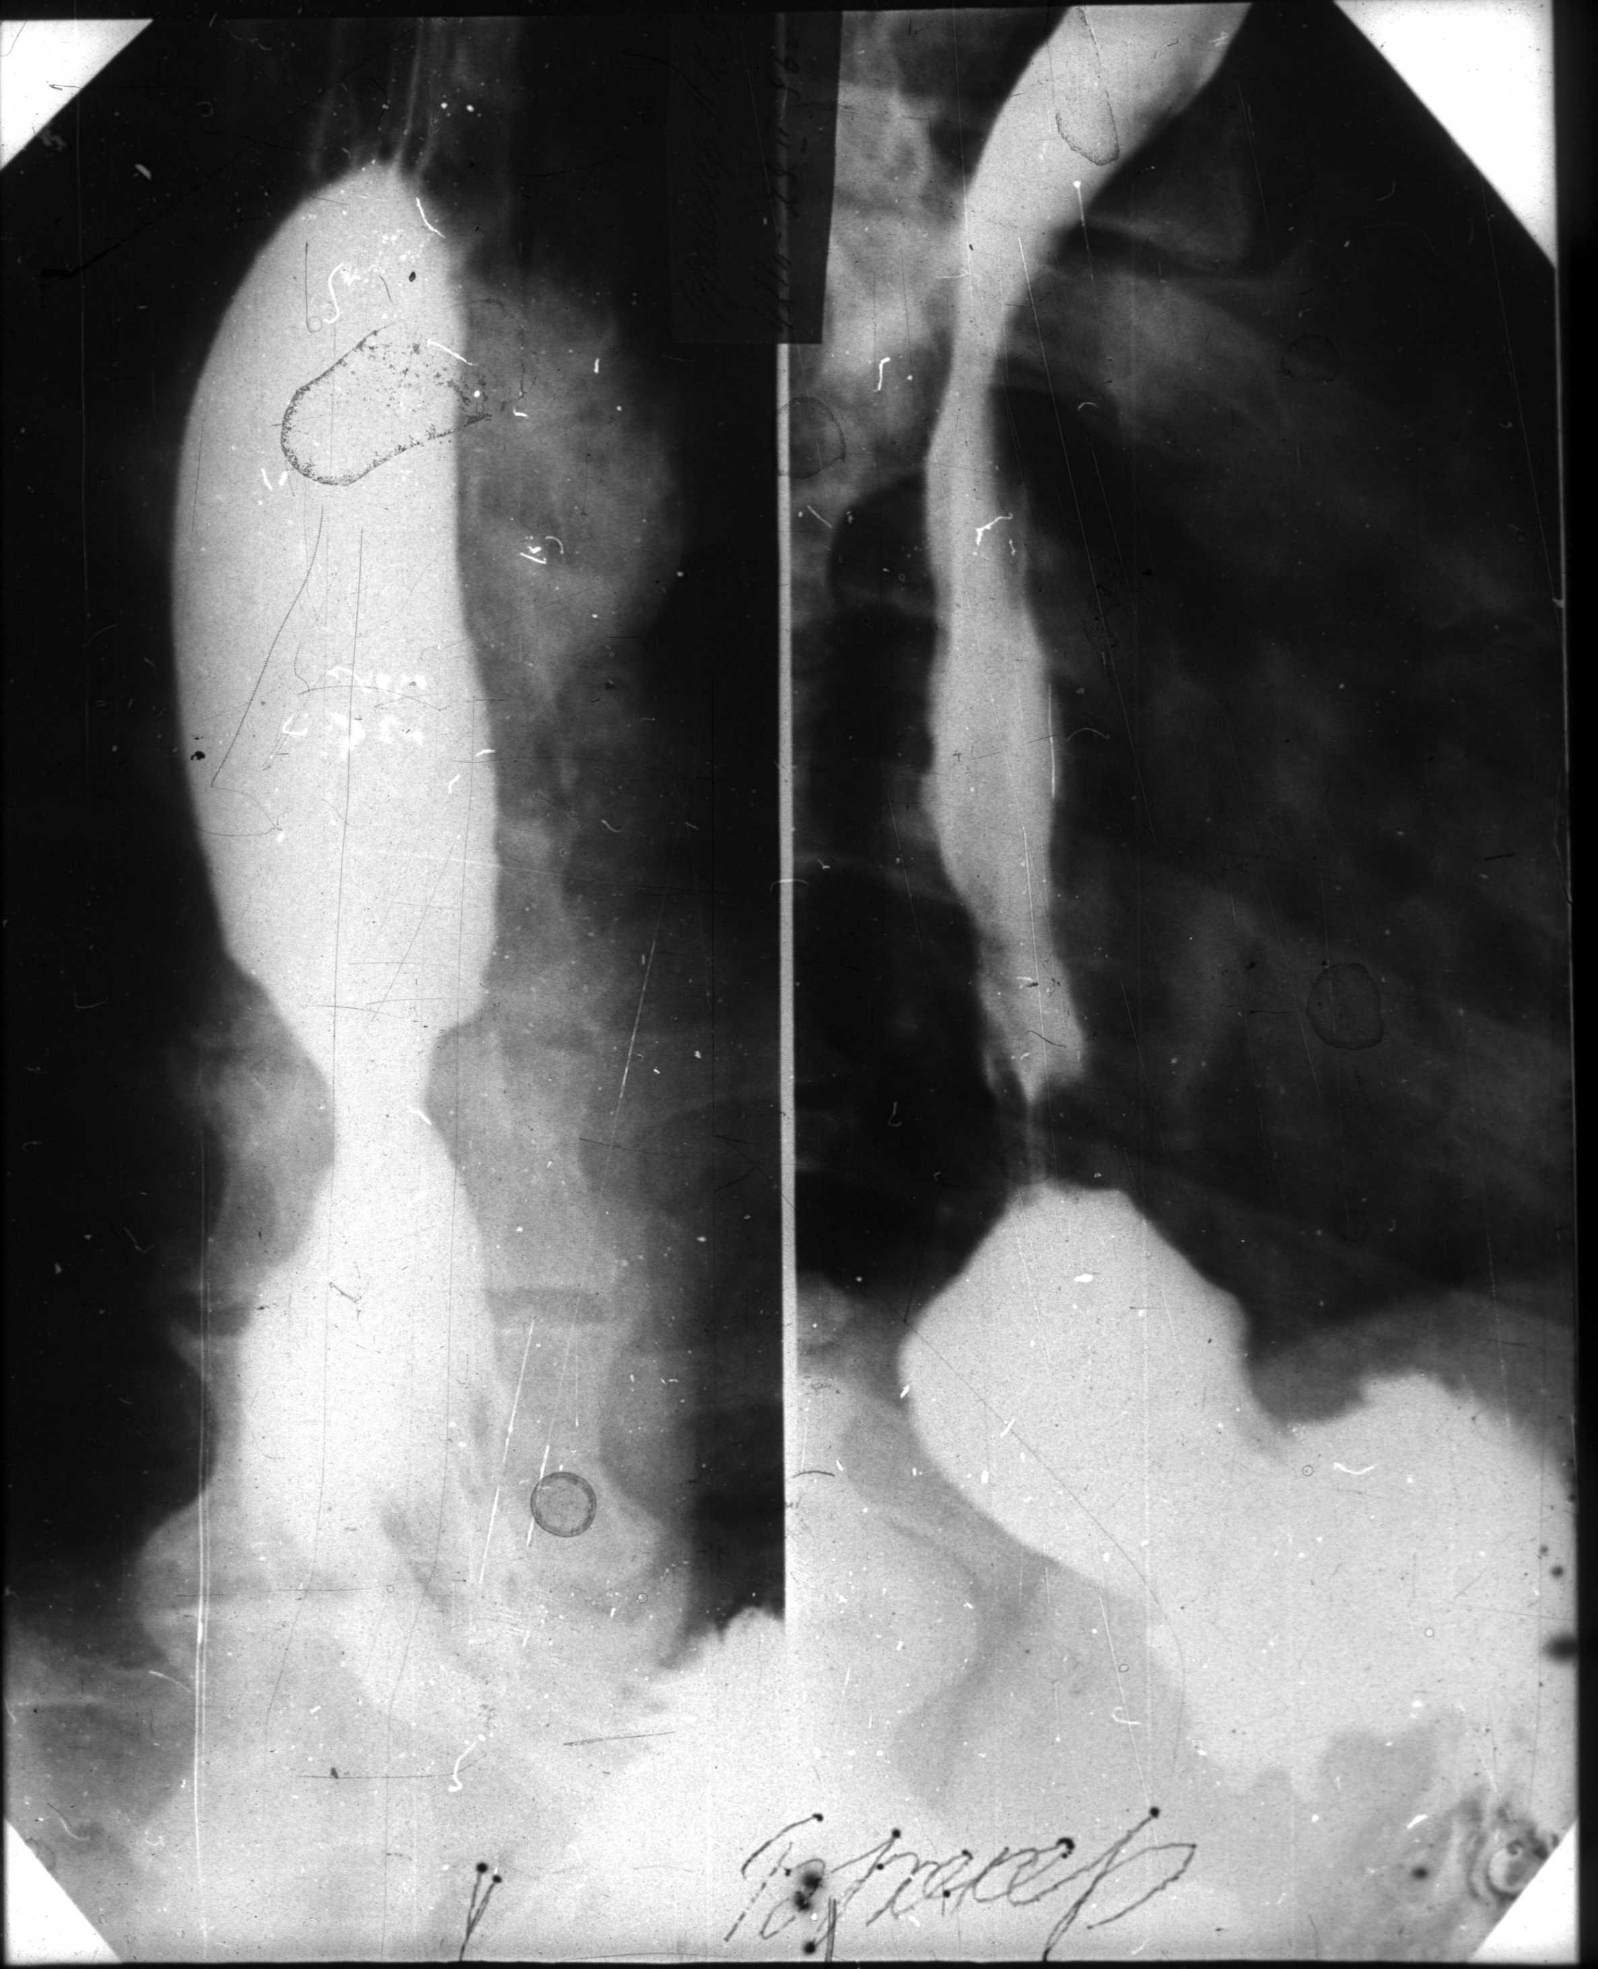
Осложнения ГЭРБ
Язвы пищевода – 5%
Кровотечения из эрозий и язв пищевода – 2%
В год регистрируется около 100 случаев кровотечений из верхних отделов ЖКТ
(в том числе - из пищевода)
на 100 000 взрослого населения
Пептические стриктуры пищевода – 7-23%
Российская Гастроэнтерологическая
Ассоциация (РГА) «ГЭРБ 2005»

Slide 22
Приказ Министерства здравоохранения и социального развития РФ от 22.11.2004 года №247 «Об утверждении стандарта медицинской помощи больным гастроэзофагеальным рефлюксом»
Антациды: Алгелдрат + гидроксид магния (Маалокс)
Прокинетики: Домперидон
Блокаторы H2-гистаминовых рецепторов: Ранитидин, Фамотидин
Блокаторы протонного насоса: Омепразол, Рабепразол

Slide 23
Алгоритмы лечения ГЭРБ (РГА-2020 год)
ГЭРБ. зрозивный эзофагит. Единичные эрозии. | ГЭРБ. зрозивный эзофагит. Множествен-ные эрозии. | ГЭРБ: курс поддерживающего лечения после заживления эрозий в 16–24 недель, 26-52 недель |  | НЭРБ. Неэрозивная рефлюксная болезнь
Основной курс лечения 4 недели | Основной курс лечения 8 недель | При наличии осложнений | При неосложнен-ном течении | Без указаний на наличие зрозивного эзофагита в анамнезе.
Рабепразол и омепразол по 20 мг или эзомепразол по 20 мг, или лансопразол 30 мг или пантопразол 40 мг 2 раз в сутки |  |  | Рабепразол по 10 мг или омепразол, эзомепразол по 20 мг или лансопразол 30 мг или пантопразол 20 мг 1 раз в сутки. Возможен прием «по требованию» - только при возникновении изжоги.

Slide 24
Антациды и алгинаты
Эзофагопротекторы(гиалуроновая кислота и хондроитин сульфата Полоксамер 407- альфазокс)
Прокинетики (Итоприда гидрохлорид и тримебутин) назначаются 3р\ сутки
ИПП (рабепразол в дозе 20 мг в сутки, или эзомепразол 40 мг в день, или омепразол в дозе 20 мг 2 раза в день, или декслансопразол в дозе 60 мг или пантопразол 40 мг в день)

Slide 25
Нет необходимости определения инфекции
H. pylori и, тем более, ее эрадикации при ГЭРБ.
Однако следует определить наличие инфекции
H. pylori и провести ее эрадикацию при назначении терапии ИПП на длительный срок

Slide 26
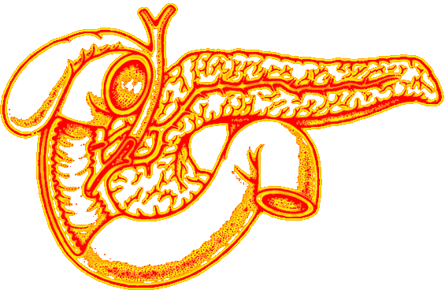
Хронический панкреатит

Slide 27

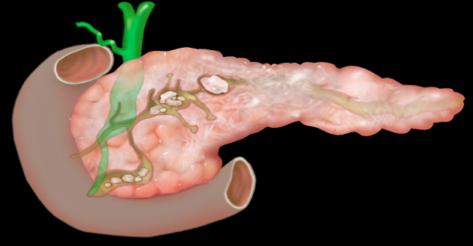
Определение
2013
Хронический панкреатит –
группа хронических заболеваний поджелудочной железы различной этиологии,
воспалительной природы,
характеризующихся болью в животе,
развитием необратимых структурных изменений паренхимы и протоков,
замещением их соединительной (фиброзной) тканью и развитием вследствие этого экзокринной и эндокринной панкреатической недостаточности

Slide 28
Клинические проявления хронического панкреатита
Болевой синдром
Диспепсические расстройства, как проявления внешнесекреторной недостаточности
Сахарный диабет, как проявление инкреторной недостаточности
Системные нарушения вследствие синдрома мальабсорбции и эндогенной токсемии

Slide 29
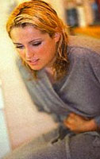
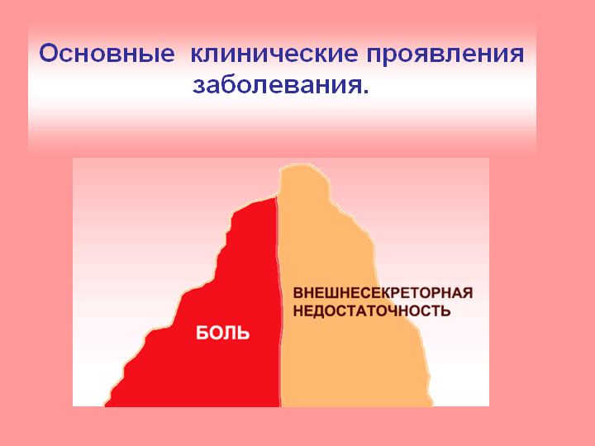
Клиническое течение ХП
Абдоминальная боль
I этап (чаще до 10 лет)
Чередование обострений и ремиссий
Обострение проявляются болью
Диспепсия не выражена
Диспепсия
II этап (чаще после 10 лет)
Желудочная диспепсия
Кишечная диспепсия
Болевой с-м не выражен
Осложненный вариант: нарушение оттока желчи, холангит, абсцессы, киста, эрозивный эзофагит, ферментативный холецистит (Калинин А.В., 2008)

Slide 30
Характеристика боли
Боль в животе возникает через 20-40 мин. после еды- локализуется в эпигастрии с иррадиацией в спину, усиливаясь после приема пищи и уменьшаясь в положении сидя или наклоне вперед.
Приступы боли могут рецидивировать
тип A: непродолжительные приступы в течение до 10 дней на фоне длительных безболевых периодов, иногда возможны постоянные боли
тип B: более тяжелые и продолжительные эпизоды с безболевыми периодами длительностью 1–2 мес, чаще наблюдаются при алкогольном ХП.

Slide 31
Клинические рекомендации Российской гастроэнтерологической ассоциации
по диагностике и лечению хронического панкреатита
по диагностике и лечению экзокринной недостаточности поджелудочной железы

Slide 32
Принципы лечения больных хроническим панкреатитом
Купирование боли
Коррекция экзокринной недостаточности
Коррекция эндокринной недостаточности
Осуществление нутритивной поддержки
Улучшение качества жизни
Задачи
Снизить панкреатическую секрецию,
Восстановить отток панкреатического секрета в двенадцатиперстную кишку,
Влияние на центральные механизмы формирования болевого синдрома
.

Slide 33
Ведение больных хроническим панкреатитом
Болевой синдром .
Полное исключение алкоголя.
ИПП (омепразол и др.) или блокаторы Н2 рецепторов гистамина (фамотидин 20 мг 2 раза в сутки)
Буферные антациды (рутацид, маалокс, протаб, фосфалюгель, гастал и др.) 1 доза перед едой + 1 доза через 30-40 мин. после еды.
Спазмоанальгетики парентерально 1-3 раза в сутки 2 – 3 дня, затем спазмолитики перорально 2 – 3 недели.
Анальгетики ( парацетамол)

Slide 34
Клинические рекомендации Российской гастроэнтерологической ассоциации по диагностике и лечению экзокринной недостаточности поджелудочной железы(2017г)
Для лечения мальабсорбции рекомендуется использовать капсулированный панкреатин в форме микротаблеток и мини-микросфер, покрытых кишечно-растворимой оболочкой
(УДД1b, СУР A)
Лечение следует начинать с применения ПФ в наименьших рекомендуемых дозах и далее постепенно повышать дозу
Панкреатин не оказывает влияния на функции желудка, кишечника, печени, билиарной системы, но снижает панкреатическую секрецию.
Препараты, выпускаемые в виде таблеток (традиционные ферменты) – панкреатин, панзинорм форте Н, мезим форте.
Препараты, выпускаемые в виде капсул, содержащих микрогранулы с энтеросолюбильной оболочкой – панцитрат, креон, ликреаза, микразим.

Slide 35

ПРИКАЗ МИНИСТЕРСТВА ЗДРАВООХРАНЕНИЯ И
СОЦИАЛЬНОГО РАЗВИТИЯ РФ от 22 ноября 2004 г. N 240
«ОБ УТВЕРЖДЕНИИ СТАНДАРТА
МЕДИЦИНСКОЙ ПОМОЩИ
БОЛЬНЫМ ПАНКРЕАТИТОМ»
Спазмолитические средства: Дротаверин, Платифиллин
Панкреатические энзимы Панкреатин
ИПП – Омепразол, Рабепразол
Анальгетики, НПВП - Парацетамол

Slide 36
Стеатоз ПЖ
КТ- жировые прослойки (панкреатит тучных)
Боль менее интенсивная
Метаболический синдром (ожирение)
Сахарный диабет 2-го типа

Slide 37
Заболевания печени

Slide 38
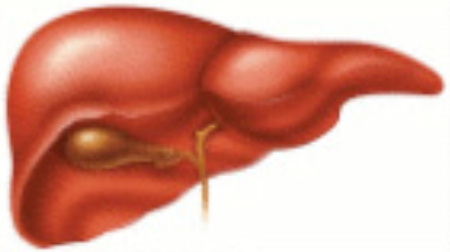
Ежегодно регистрируется до 300 000 вновь выявленных случаев заболеваний печени
Смертность от болезней печени составляет более 50% случаев смерти при заболеваниях органов пищеварения
Вирусные агенты
Значительный прием ЛС:
злоупотребление без соответствующих показаний
фармакотерапия полиморбидной патологии
Метаболические заболевания:
сахарный диабет
ожирение и др.
Переедание, голодание, уменьшение активности, курение
Консерванты, красители, ароматизаторы
Злоупотребление траволечением, БАДами
Алкогольное воздействие
Notes:
Рациональная патогенетическая терапия основывается на механизмах возникновения повреждения.
Согласно последним тенденциям, в мире отмечается повсеместный рост инфекционных, токсических, лекарственных, алкогольных, аутоиммунных поражений печени.
Уменьшение физической активности, несбалансированный характер питания, ожирение, сахарный диабет, курение, злоупотребление алкоголем, рост сердечно-сосудистых заболеваний, а также прием большого количества лекарственных средств являются ключевыми в развитии патологии гепато-билиарной системы.
В настоящее время очень распространен прием БАД и длительное неконтролируемое траволечение, считаясь безвредной альтернативой лекарствам. Однако многие из них действуют на печень не менее разрушительно: на их переработку и обезвреживание затрачиваются ферменты, используются энергетические ресурсы печени. Имеет значение и генетическая предрасположенность развития лекарственного поражения печени, что определяется индивидуальным набором изоформ ферментов.
Отрицательно воздействуют на печень и химические добавки (консерванты, красители, ароматизаторы и др. «увкуснители»), которые мы поглощаем с пищей.
Практически каждый человек в большей или меньшей степени постоянно сталкивается с факторами, отрицательно влияющими на печень.
Об актуальности патологии печени «говорят» и данные статистики – см. слайд
Таким образом, разные патогенные факторы приводят к повреждению клетки:
в основе патологии печени лежит прямое повреждение гепатоцита
при повреждении гепатоцита значительную роль играют токсические и метаболические факторы

Slide 39
Алгоритм обследования при синдроме гепатита или гепатоза должен включать:
оценку данных анамнеза, которые могут оказаться
весьма полезными в установлении этиологии
болезни:
первые проявления болезни и их связь с какими–либо воздействиями
Наличие факторов риска инфицирования гепатотропными вирусами – переливание крови и ее компонентов, оперативные вмешательства, аборты, наркомания, пирсинг и т.д.
Профессия – медицинские работники,
Пол - половая ориентация и число партнеров,
Возраст: ПБЦ женщин старшего возраста, болезнь Вильсона - удел лиц молодого возраста, ПСХ- чаще у молодых мужчин
Семейно-наследственный анамнез
Течение заболевания

Slide 40
Хронический гепатит (ХГ)
ХГ – это широкий спектр нозологически самостоятельных диффузных воспалительных заболеваний печеночной паренхимы различной этиологии, характеризующихся лимфоцитарно-макрофагальной инфильтрацией печени и некрозом гепатоцитов.
Если процесс не разрешается в течение 6 месяцев, заболевание называют хроническим.

Slide 41
КЛИНИЧЕСКИЕ ПРОЯВЛЕНИЯ ХГ (СИНДРОМЫ)
АСТЕНО-ВЕГЕТАТИВНЫЙ
ДИСПЕПСИЧЕСКИЙ
БОЛЕВОЙ
ГЕПАТОМЕГАЛИЯ
СПЛЕНОМЕГАМИЯ
ГЕМОРРАГИЧЕСКИЙ
ЖЕЛТУХА, КОЖНЫЙ ЗУД
ПЕЧЕНОЧНЫЕ ЗНАКИ
КОНТРАКТУРА ДЮПИНТРЕНА
ПЕЧЕНОЧНАЯ ЭНЦЕФАЛОПАТИЯ
ОТЕЧНО-АСЦИТИЧЕСКИЙ СИНДРОМ
ЭНДОКРИННЫЕ РАССТРОЙСТВА
СИСТЕМНЫЕ ПРОЯВЛЕНИЯ
(ЛИХОРАДКА,ВАСПУЛИТЫ, СИНОВНИТЫ,
ПОРАЖЕНИЯ ЩИТОВИДНОЙ, СЛЮННЫХ
ЖЕЛЕЗ И Поджелудочной железы)

Slide 42
Классификация хронических гепатитов - 1994 год
I. По этиологическим и патогенетическим критериям:
Хронический вирусный гепатит В (ХВГ-В),
Хронический вирусный гепатит С (ХВГ-С)
Хронический вирусный гепатит Д (ХВГ-Д)
Неопределенный хронический вирусный гепатит

Slide 43
Классификация хронических гепатитов - ПРОДОЛЖЕНИЕ
Криптогенный хронический гепатит
Аутоиммунный гепатит (тип I – анти-JМА и анти-АNА, тип II – анти-LКМ- I, тип III – анти-SЛА-позитивные)
Лекарственный гепатит
В группу ХГ условно включены:
Первичный билиарный цирроз
Болезнь Вильсона-Коновалова
Первичный склерозирующий холангит
Альфа1-антитрипсиновая недостаточность печени

Slide 44
Классификация хронических гепатитов - продолжение
II По степени активности:
I - Минимальная
II - Слабо выраженная
III - Умеренно выраженная
IV - Выраженная

Slide 45
Классификация хронических гепатитов - продолжение
III По стадиям:
F0 - без фиброза
F1 – слабовыраженный перипортальный фиброз
F2 - умеренный фиброз с портопортальными септами
F3 – выраженный фиброз с портоцентральными септами
F4 - цирроз печени, степень тяжести которого определяется выраженностью портальной гипертензии и печеночной недостаточности

Slide 46
Этиологическая диагностика ХЗП
Метаболические поражения печени, включая лекарственные | Повышение уровня АлАТ / АсАТ, ГГТП
Алкогольные поражения печени | Повышение уровня АсАТ > АлАТ, ЩФ, ГГТП, мочевой кислоты, сывороточного железа
Аутоиммунный гепатит | γ - глобулины – 2 и более норм, АлАТ, АсАТ – 10 и более норм Аутоантитела - /+
Болезнь Вильсона - Коновалова | Повышение уровня АлАТ / АсАТ, Кольца Кайзера – Флейшера. Церулоплазмин в крови и медь в моче снижены
Гемохроматоз | Повышение уровня АлАТ / АсАТ, Сывороточное железо, ферритин в крови резко повышены

Slide 47
Базисная терапия при хронических заболеваниях печени
Мероприятия, уменьшающие неблагоприятные воздействия окружающей среды и ятрогенные поражения печени
- исключить: солнечные инсоляции, перегревания, переохлаждения, прививки (только по жизненным показаниям)
- ограничить: прием лекарственных препаратов (только по жизненным показаниям)

Slide 48
Алгоритм выбора гепатопротектора
Первый шаг
Наличие или отсутствие холестаза:
- При наличии холестаза
При повышении уровня ГГТП + ЩФ – Урсодеоксихолевая кислота 15 мг /кг/сутки (250 мг 2 – 4 раза в день) до разрешения холестаза – 3 и более месяцев
При повышении уровня ГГТП + ЩФ + АЛТ и АСТ, S – Адеметионин (гептрал) 800 мг в/в 10 и более дней с одновременным приемом УДХК 15 мг/кг/сутки
Яковенко Э.П., 2012

Slide 49
Алгоритм выбора гепатопротектора
Высокая активность процесса:
При высокой активности (повышение АЛТ, АСТ более 5 норм и конъюгированного билирубина):
Глюкокортикостероиды: преднизолон 3 мг /кг (240 – 300 мг) в/в 3 - 5 дней, затем 40 – 30 мг орально с постепенным снижением дозы по 5 -10 мг в неделю, продолжительность терапии месяц и более
+
при отсутствии холестаза ( нормальный уровень ЩФ) и аутоиммунных нарушений - Эссенциале Н 10 - 20 мл в/в 10 -15 дней, затем 2 капс 2 раза в день 3 и более месяцев или другие гепатопротекторы (силимарин, препараты артишока и др.),
при наличии холестаза (повышение уровня ГГТП и ЩФ) - адеметионин 400 – 800 мг в/в 10 – 15 дней в сочетании с УДХК и последующим приемом УДХК в дозе 15 мг/кг/сутки, разделенные на 2 – 3 приема (по 1 капсуле 2 – 4 раза в день) в течение 3-х и более месяцев
Яковенко Э.П., 2012

Slide 50
Хронические вирусные поражения печени
Хронический вирусный гепатит С (В или Д) низкой или умеренной степени активности
При наличии стеатоза печени при вирусном гепатите С - эссенциальные фосфолипиды 3 и более месяцев (до разрешения процесса), фосфоглив, УДХК.
Яковенко Э.П., 2012

Slide 51
Принципы лечения АБП
Провоспали-тельные цитокины | Препараты с анти-TNF-действием (пентоксифиллин – по 400 мг 3 раза в день реr оs)
Оксидативный стресс | Антиоксиданты – вит. Е, аскорбиновая кислота, каротиноиды, полифеноны, полиненасыщенные жирные кислоты: омега-3
Другие | Гепатопротекторы: - эссенциальные фосфолипиды и др.гепатопротекторы

Slide 52
Принципы лечения АБП
Эссенциальные фосфолипиды 5-10 мл 1 -2 недели в/в, затем 1-2 капсулы 3-4 раза в день 1-2 месяца.
S – аденозилметионин (гептрал, гептор) 800 мг в/в 1-2 недели, затем 1-2 месяца 400-800 мг внутрь
Силимарин (легалон) по 140 м 3 раза в день или Хофитол 1 капсула 3 раза в день 1-2 месяца в сочетании с витаминами группы В (В₁₂ 500-600 мкг в/м 1 раз в день и др.)
При выраженном холестазе (щелочная фосфатаза>2 норм) препараты урсодезоксихолевой кислоты (урсофальк, урсосан) 10-15 мг/кг/сутки
При печеночной энцефалопатии: лактулоза (Дюфалак, Нормазе, Лактусан), L-орнитин-L-аспартат (Гепа-Мерц)

Slide 53
Принципы лечения НАСГ
Ожирение | Мероприятия по снижению массы тела(диета, физическая активность, медикаментозная и хирургическая коррекция
Инсулинорезис-тентность | Инсулиновые сенситайзеры:Метформин 20 мг/кг 12 мес.
Провоспали-тельные цитокины | Препараты с анти-TNF-действием (пентоксифиллин)
Оксидативный стресс | Антиоксиданты – вит. Е, аскорбиновая кислота, каротиноиды, полифеноны, полиненасыщенные жирные кислоты: омега-3
Другие | Гепатопротекторы: - эссенциальные фосфолипиды и др. Лечение составляющих метаболического синдрома: статины, фибраты

Slide 54
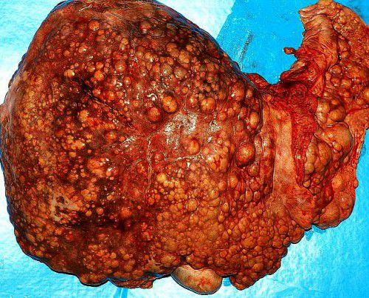
Цирроз печени
( определение ВОЗ)-
Это диффузный процесс, характеризующийсяфиброзом и трансформацией нормальной структуры печени с образованием узлов.

Slide 55
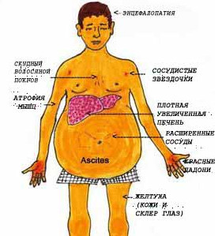
Общие признаки ЦП
Астенический синдром
Дефицит истинной массы тела, кахексия
Невысокая гипергаммаглобулинемия
Коэффициент Де Ритиса АСТ : АЛТ = >1
Гиперкинетический тип кровообращения
(тахикардия, снижение церебрального почечного и печеночного кровотока) и артериальная гипотония

Slide 56
Печеночная энцефалопатия –
потенциально обратимое расстройство центральной нервной системы, обусловленное метаболическими расстройствами, возникающими в результате печеночно-клеточной недостаточности и/или портосистемного шунтирования крови.
Notes:
Поражением астроцитов – клеток глии, которое приводит к повышению проницаемости гематоэнцефалического барьера, к нарушению функционирования клеточных ферментов, ионных каналов, а также процессов нейротрансмиссии в результате действия нейротоксинов.
Основные нейротоксины при ПЭ:
-Аммиак, образующийся в толстой кишке, мышцах, почках, печени
-Коротко- и среднецепочечные жирные кислоты, фенолы, образующиеся в кишечнике
-Дисбаланс аминокислот в крови

Slide 57
Ведение пациентов с минимальной ПЭ (American College of Gastroenterology)
Цирроз печени без явных симптомов ПЭ;
нормальные данные неврологического обследования
При недоступности психометрических тестов и подозрении на наличие минимальной ПЭ → пробное лечение
Провести психометрический тест при синдроме ПЭ
Отклонений не выявлено
Имеются отклонения
Повторное тестирование через 6 мес. или при появлении неврологических симптомов
Наличие минимальной ПЭ подтверждено
Начать фармакотерапию лактулозой, L-орнитин-L-аспартатом или Na бензоатом
Начать фармакотерапию А\бактер.препаратами (при неэфективности или непереносимости лактулозы)

Slide 58
Ведение пациентов с манифестной ПЭ
Устранить разрешающие факторы
Стадии 1-2 ПЭ :
Начать лечение с лактулозы перорально (подбор дозы до достижения 2-3 дефекаций в день)
Лактулоза неэффективна или плохо переносится → назначить рифаксимин или L-орнитин-L-аспартат
При индивидуальной плохой переносимости белка – назначение растительной диеты, цинка или препаратов аминокислот с разветвленной боковой цепью
При персистирующей / рецидивирующей форме – обсудить вопрос о трансплантации печени
Стадии 2-4 ПЭ :
Госпитализация в ОИТ для наблюдения за неврологическими симптомами
В\в введение антибиотиков, парентеральное питание, ИВЛ
Назначить лактулозу энтерально или в клизмах
Лактулоза неэффективна или плохо переносится → назначить рифаксимин или L-орнитин-L-аспартат
В состоянии комы возможно введение флумазенила
Обсудить вопрос о трансплантации печени
Mullen KD, Ferenci P, Bass NM et al. Semin Liver Dis 2007;

Slide 59
Первичная профилактика кровотечения из ВРВП
Назначение неселективных
В-адреноблокаторов(пропранолол по20мг* 2р\день с постепенным повышением дозы каждые 3-4 дня, надолол 40-80мг\1р\сут, целевая ЧСС-55 уд\мин)
Эндоскопическое лигирование ВРВ( только при непереносимости БАБ, и наличии противопоказании к БАБ)

Slide 60
Лечение асцита
Ограничение поваренной соли, назначение диуретиков (спиронолактона в сочетании с фуросемидом).
Лечение асцита спиронолактоном и фуросемидом следует начинать с малых доз (40 мг фуросемида и 100 мг спиронолактона в сутки).
Спиронолактоны ежедневно (однократный утренний прием) - верошпирон или альдактон.
Фуросемид per os.
Внутривенное введение фуросемида (лазикса) вызывает острое снижение клубочковой фильтрации!!
Доза фуросемида и спиронолактона увеличивается каждые 3-4 -5 дней до того, пока снижение веса больного не достигнет 400 г в сутки, а количество выпитой жидкости будет соответствовать количеству выделенной мочи( мах дозы фуросемид -160мг\сут, верошпирон-400мг\сут).
При отсутствии снижения веса рекомендовано определение суточной экскреции натрия с мочой

Slide 61
Рефрактерный асцит
Критерии
Сохранение асцита при
Адекватном ограничении поступления натрия
Максимально переносимых дозах диуретиков (при дозе фуросемида 160 мг, а спиронолактона 400 мг в сутки),
Отсутсвии других причин асцита,
Недостаточное снижение массы тела,
Суточная экскреция натрия с мочой меньше поступающего с пищей
Лечение - парацентез
Для лечения рефракторного асцита используют хирургическое наложение порто-кавальных анастомозов

Slide 62

Контроль эффективности мочегонной терапии
Необходим контроль:
за количеством принятой жидкости и количеством выделяемой мочи в сутки, а также ежедневное взвешивание больного (масса тела).
измерение объема талии
Изолированный асцит оптимальное снижение МТ – 0,3-0,5 кг/сут.
При наличии выраженного асцита в сочетании с массивными периферическими отеками суточная потеря МТ – 1 кг/сут. (не более).
Тактика ведения пациента
Взвешивание пациента и измерение объема
талии при каждом посещении
Определение К, Na, остаточного азота,
креатинина

Slide 63
Напряженный асцит: тактика ведения больных
Объемный парацентез (5 литров)
Парацентез с удалением более 5 литров с замещением альбумином 6-8 г на 1 литр удаленной асцитической жидкости.
При удалении менее 5 литров жидкости возможно использование плазмозаменителей (или декстранов).
Замещение удаленной асцитической жидкости альбумином достоверно снижает риск развития гиповолемии, ухудшение почечной перфузии с нарастанием гипонатриемии и гиперкреатининемии, появления или усугубления печеночной энцефалопатии.
Лист ожидания трансплантации печени.
Мониторинг: вес , симптомы ортостатизма , электролиты сыворотки и мочи, креатинин сыворотки

Slide 64
Показания для проведения лапароцентеза
.
Напряженный асцит без или с отеками
Диуретикорезистентный асцит (отсутствие ответа на недельный прием спиронолактона 400 мг/сутки и фуросемида 160 мг/сутки)
Наличие противопоказаний к проведению диуретической терапии (кровотечение, печеночная энцефалопатия, рвота, диарея, электролитные расстройства, лихорадка, тахикардия, гипотония, гиперазотемия)
Появление осложнений диуретической терапии (электролитные нарушения, печеночная энцефалопатия, гепаторенальный синдром, эндокринные расстройства)
Неясный генез асцита

Slide 65
Клинические проявления кровотечений из органов ЖКТ (ЖКК).
Летальность на протяжении последних лет устойчиво сохраняется на уровне 5-10%.
Возможная причина
Разрыв варикозных вен пищевода: массивное кровотечение из язвы желудка, с-м Меллори-Вейса
Кровотечение из язвы желудка, ДПК, другие причины кровотечения в желудке
Характер кровотечения
Рвота неизменной кровью со сгустками
Рвота «кофейной гущей»
Мелена – черный, дегтеобразный, кашицеобразный,
мажущий стул со специфическим зловонным запахом(обычно через 8 часов крово-
потеря 50- 80 мл )Меньше стул будет темным , но оформленным
Более 100мл или при ускоренном пассаже – свежая кровь в кале !

Slide 66
В клинике ЖКК общие симптомы.
Слабость
Шум в ушах
Головокружение
Холодный пот
Сердцебиение
Снижение АД
Обмороки

Slide 67
Выявление ЖКК
Проведение эндоскопического исследования (визуальный поиск места кровотечения): ФЭГДС, колоноскопия
Пальцевое исследование прямой кишки .
Исследование кала на скрытую кровь( гемоглобин – нижние отделы ЖКТ ) и трансферрин( верхние отделы ЖКТ
ОАК
NB! Снижение уровня Hb, обусловленное гемодилюцией, выявляется только через несколько часов от начала кровотечения.
При лёгкой степени кровопотери (до 400 мл) субъективные симптомы отсутствуют или не выражены (лёгкая преходящая тошнота, сухость во рту, слабость, познабливание).
Кровопотеря до 10% ОЦК переносится легко за счёт включения механизмов компенсации и саморегуляции.

Slide 68
Тактика -немедленная госпитализация в ХО.
Максимально быстрое восстановление ОЦК (в/в катетер, массивная инфузионная терапия).
Гемостатическая терапия – эндоскопический гемостаз
Свежезамороженная плазма и тромбоцитарная масса при нарушении свёртываемости крови;
ИПП и октреотид при эрозивно-язвенных кровотечениях.
Гемотрансфузии – при возникновении шока.
При варикозном кровотечении – октреотид, вазопрессин, терлипрессин, эндоскопическая склерозирующая терапия, балонная тампонада.

Slide 69
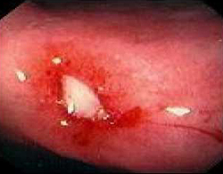
Почему необходимо использовать ИПП при желудочно-кишечных кровотечениях
Соляная кислота желудка нарушает формирование тромбов путем торможения агрегации тромбоцитов и усиления их дезагрегации, а также ускоряет тромболизис
за счет стимуляции
пепсинового механизма
Основная причина неблагоприятных исходов лечения -
рецидив кровотечения в ранние сроки пребывания больного в стационаре

Slide 70
Почему необходимо использовать парентеральные формы ИПП при желудочно-кишечных кровотечениях
Снижают уровень желудочной секреции, что способствуют формированию тромбов в дне язвы, нормализуют тромболизис
Улучшают кровоток в слизистой оболочке желудка и 12-перстной кишки и нормализуют тонус сосудов в зоне поражения

Slide 71
Тактика при кровотечении из ВРВП-немедленная госпитализация в хирургическое отделение
Восполнение ОЦК( обеспечение сосудистого доступа+ инфузионная терапия)
голод,
введение сосудосуживающих средств (вазопрессин( 20Ед на 100мл 5 % раствора глюкозы в течение 20 мин, затем 4-24 часа со скоростью 20 Ед\час до полной остановки к\течения, Терлипрессин в\в в дозе 1-2мгс интервалом 4-6 часов в течение 3-5 дней, соматостатин и его синтетический аналог октреотид( доза 50мкг в\в болюсно с последующей длительнойинфузией 50мкг\ч до 5 дней.),
остановка кровотечения с помощью механической баллонной тампонады или эндоскопической склеротерапии (паравазального или интравазального введения склерозантов).
Профилактика Спонтинного бактериального перитонита при ВРВП - а\бактериальная терапия:
Норфлоксацин 400мг*2р\день 7дней
Ципрофлоксацин в\в 500мг*2р\день 7дней
Цефтриаксон по1г\сут
Тактика -немедленная госпитализация в ХО.

Slide 72
Спонтанный бактериальный перитонит наиболее частое инфекционное осложнение ЦП
(8-32% больных; нераспознанные случаи).
После первого эпизода СБП общая смертность в
течение 1-го года составляет 61-78% (показание к трансплантации печени).
СБП чаще возникает у больных с декомпенсированным ЦП и напряжённым асцитом («асцит-перитонит»);но возможно развитие СБП и без асцита.
Основной источник обсеменения брюшной полости
– микрофлора толстой кишки, проникающая в асцитическую жидкость вследствие повышенной проницаемости кишечной стенки (или как результат парацентеза или шунтирующих
операций).

Slide 73
Лечение
При СБП эмпирическую антибиотикотерапию нужно начинать как можно быстрее
Препарат выбора – цефалоспорин ΙΙΙ поколения
цефотаксим (в/в 2 г дважды 7 дней; эффективность до 95%,
минимальная гепатотоксичность).
Альтернативные препараты – защищённые аминопенициллины (амоксициллин/клавуланат, эффективность –85%).
При отсутствии в течение 3-х дней клинического эффекта,
снижения количества нейтрофилов в асцитической жидкости или резистентности (по данным посева)
возбудителя к выбранному антибиотику необходима замена
антибактериального препарата.

Slide 74
Острая боль в животе
Острая боль в животе является самой частой жалобой при хирургических заболеваниях органов брюшной полости.
Состояние, обозначаемое термином «острый живот», нередко служит показанием к хирургическому вмешательству.
До постановки окончательного диагноза, поскольку промедление с началом операции может стать причиной смерти.
В то же время для дифференциальной диагностики и выбора тактики лечения требуются подробный анамнез и тщательное физикальное исследование.
Обычно при боли в животе до завершения осмотра болеутоляющие средства не назначают.

Slide 75
При некоторых хирургических заболеваниях (перфорация полого органа, тромбоэмболия артерии, перекрут хорошо кровоснабжаемого органа) острая боль в животе появляется внезапно, часто на фоне хорошего самочувствия.
Состояние ухудшается стремительно.
Больной охотно и детально описывает обстоятельства возникновения

Slide 76
Уточнение диагноза
Тчательный сбор анамнеза!!!
Характер боли
Локализация и иррадиация боли
Продолжительность боли
Интенсивность боли
Возникновение боли
Симптомы сопровождающие боль( тошнота, рвота, нарушение стула, лихорадка, тахикардия, отдышка и т.д.)
Лабораторные показатели( анемия , лекоцитоз, повышение СОЭ и т.д.)
физикальный осмотр
Обязательный осмотр хирурга пи острой боли в животе !!!

